Slide 1
古代史料とアイヌ語
『古事記』『日本書紀』『諸国風土記』『万葉集』など
●兎砥の川上 男里 日根

Slide 2
記紀や諸国風土記に散見されるアイヌ語要素
●隠岐の三つ子嶋
展開：ワニはシャチ
●伊豫の二名嶋
展開：ハイヌベレ
今回のフォーカス
●兎砥の川上 男里 日根
●鶺鴒
●比遅波（肥前国風土記：土歯の池 俗、岸を言ひて比遅波と為す)
●遠くへ行く：糞をしない
●草香：くそばかま
●鳥取：トトニ：母の木
●長脛：i-si-kir

Slide 3
日本書紀の垂仁天皇３９年１０月条
五十瓊敷入彦皇子（いにしきいりひこのみこ）が茅渟の菟砥の川上宮で剣千口を造らせた。その剣を川上部（かわかみのとも）、又の名を、裸伴（あかはだがとも）と言う
問題意識：
・兎砥：兎の砥石では意味がとれません（兎と菟、区別せずに混用してます）
・川上部と裸伴：に関係があるか、アイヌ語で考えてみます、
まず、 兎砥 から：
菟 | isepo
砥石 | ruy、多い という意味もある
川上 | pene
菟砥川 とは 沿岸に兎が多い川 という意味のアイヌ語地名が原点ではなかったろうか。
－－－－－－－－－－－－－－－－－－－－－－－－－－－－
五十瓊敷入彦皇子。垂仁天皇の皇子
古事記では「印色入日子命」
日本書紀でも「五十瓊敷命」「五十瓊敷皇子」とも。

Slide 4
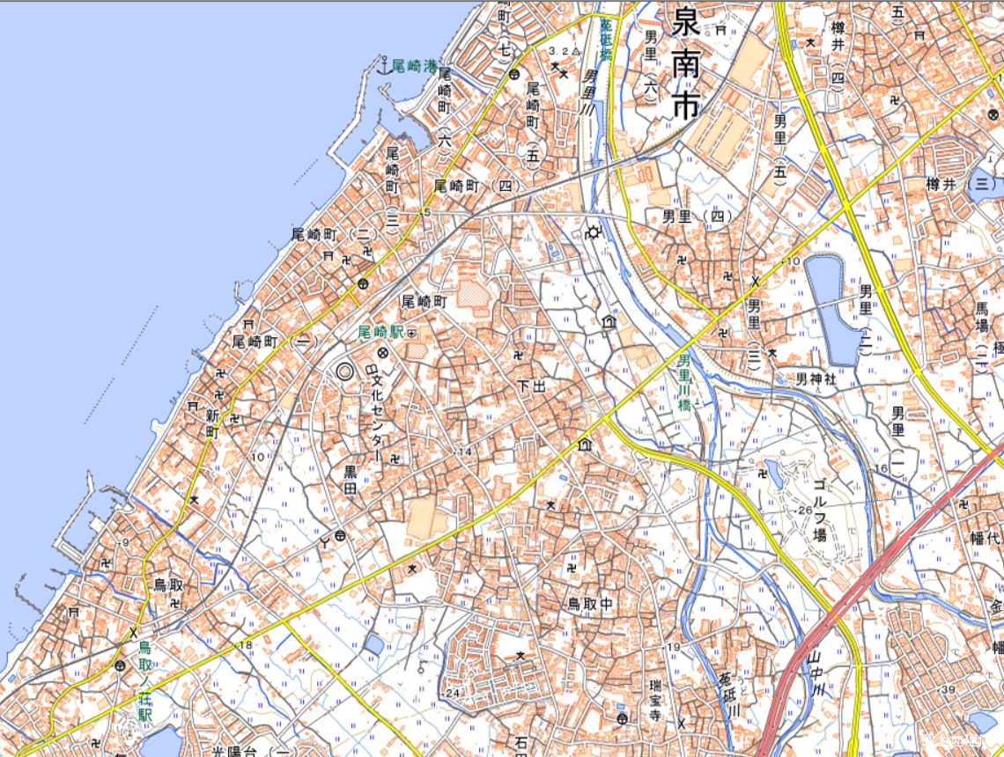
今、兎砥川は 男里川の支流
関西空港

Slide 5
その剣を川上部（かはかみのとも）、又の名を、裸伴（あかはだがとも）という
萱野茂著「アイヌ語辞典」には、こんな単語があり「兎砥川上」に相当するアイヌ語と「抜き身(裸）の刀」をいうアイヌ語とを対比する非常に近い音になっています。
isepo-ruy-pene | 兎砥川上
o-ruy-pene(-emus) | 抜き身の(刀)
o-ru-pit-ne | 裸の状態である，抜き身の刃物，裸
即ち、「川上部」も「裸伴」もアイヌ語ならば同音乃至近似音である。
なお、いずれも「とも」と読む「部」「伴」に就いては「刀」を意味するアイヌ語tamが参照される。

Slide 6
まとめ
兎砥 （川の名）
Isopo ruy
isepo-ruy-pene
兎砥川上
川上部
o-ru-pit-ne
裸の状態である，抜き身の刃物，裸
裸伴

Slide 7

余談
先代旧事本紀の類似の伝承の中で、この河の名前を「幸河」と書いているのを見つけました。日本語では「兎砥」と「幸」とは関係不明ですが、この川名が isepo ruy であったなら、isoだけで「幸、獲物」を意味するので「幸」が抽出出来るし、「兎砥」も説明がつく。（普通は兎を isepoと云いますがisopoという方言形もあります。）つまり、兎砥川、が、幸河とも記録される背景はアイヌ語を通すとハッキリとする、ということです。
神武紀に「雄水門」という地名があり現在の男里のあたりと考えられています。これも、このあたりの旧名が「日根郡」であり、この「ヒネ」がアイヌ語で 男＝ピンネ、pinne であることから理解が出来ようかと思われます。
アイヌ語地名 pinne が音訳されて「日根」、意味を採って「男」
このあたりで、神武天皇の兄、五瀬命、が亡くなったことになってます。「イセ（が）死ぬ」は ise ray と言えます。これと、兎砥という地名 ise-po ruy との音の近さも不思議といえば不思議です。五瀬命がここで亡くなった、という民話（？）の原点かもしれません。（「五瀬」命、普通は「イツセ」のみこと、と読まれます。「イセ」と読むのは試論です。i-ts-e を仮構するのが良いかも。）

Slide 8
余談（２）
兎砥の川上で作られた剣一千口は石上神宮に収められた、と日本書紀にある
石上はイソノカミと読む。
イソが兎のアイヌ語 isopo の前半部 iso と符合するのも面白い。
それは又、兎砥の川上、の「上」も持っている、という符合も指摘できる。
“iso” の 川「上」で「石上」であろうか・・・

